Slide 1

BÀI 6: THỰC HÀNH
LẮP MẠCH ĐIỆN BẢNG ĐIỆN

Slide 2
Bài 6 : Thực hành – Lắp mạch điện bảng điện
MỤC TIÊU :
Vẽ được sơ đồ nguyên lí và sơ đồ lắp đặt
mạch điện bảng điện.
1
Hiểu được quy trình lắp đặt mạch điện
bảng điện.
2
Lắp đặt được mạch điện gồm 2 cầu chì,
1 ổ cắm, 1 công tắc điều khiển 1 bóng đèn
đúng quy trình và yêu cầu kĩ thuật.
3
4
Làm việc an toàn khoa học.

Slide 3
Bài 6 : Thực hành – Lắp mạch điện bảng điện
I/ Dụng cụ, vật liệu và thiết bị
a) Dụng cụ :

Slide 4
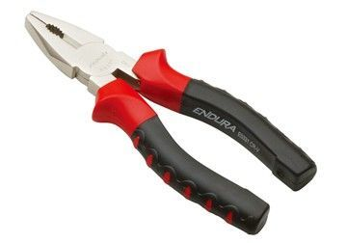



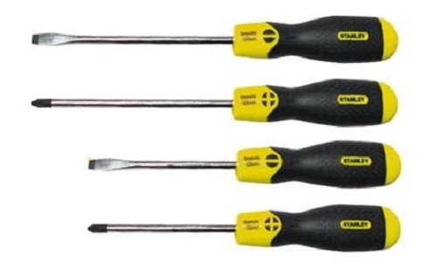


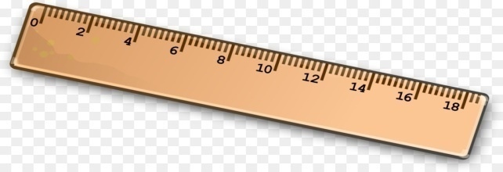
Kềm răng
Kềm cắt
Kềm mỏ nhọn
Kềm tuốt dây
Tua-vít
Bút chì
Bút thử điện
Thước kẻ

Slide 5
Bài 6 : Thực hành – Lắp mạch điện bảng điện
I/ Dụng cụ, vật liệu và thiết bị
a) Dụng cụ :
b) Vật liệu và thiết bị :

Slide 6

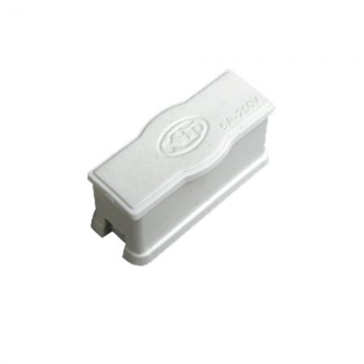
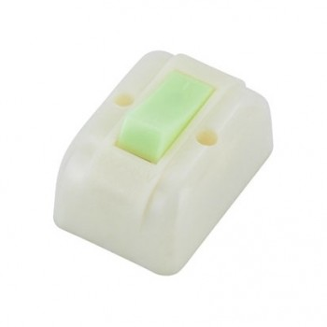
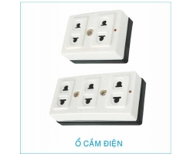

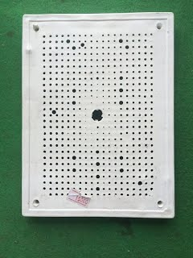
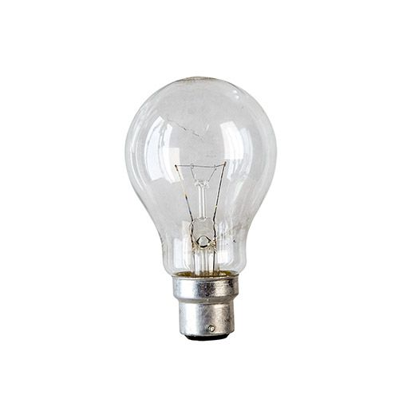
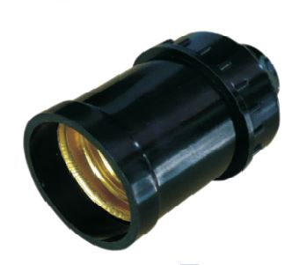
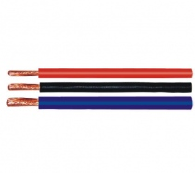
Cầu chì
Công tắc
Ổ cắm
Băng keo cách điện
Giấy nhám
Bảng điện
Đui đèn
Bóng đèn
Dây dẫn điện

Slide 7
Bài 6 : Thực hành – Lắp mạch điện bảng điện
I/ Dụng cụ, vật liệu và thiết bị
a) Dụng cụ :
b) Vật liệu và thiết bị :
Trong mạng điện bảng điện được dùng để làm gì ?
II/ Nội dung và trình tự thực hành
1) Tìm hiểu chức năng của bảng điện :
➔ Bảng điện là 1 phần của mạng điện trong nhà. Trên bảng điện thường lắp những thiết bị đóng cắt, bảo vệ và lấy điện của mạng điện.

Slide 8
Bài 6 : Thực hành – Lắp mạch điện bảng điện
I/ Dụng cụ, vật liệu và thiết bị
O
a) Dụng cụ :
A
b) Vật liệu và thiết bị :
A
II/ Nội dung và trình tự thực hành
1
O
1) Tìm hiểu chức năng của bảng điện :
2
KWh
4
5
Bảng điện
chính
3
6
1,3 .Cầu chì tổng
2 .Công tơ điện
4,5 .Bảng điện nhánh
6 .Cầu dao
Sự phân bố bảng điện trong mạng điện trong nhà

Slide 9
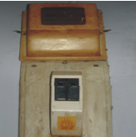





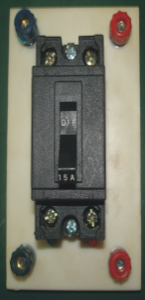
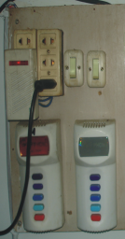
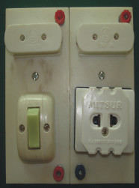
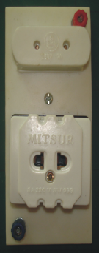
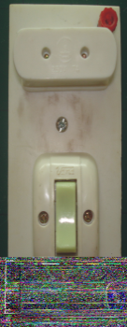
Bài 6 : Thực hành – Lắp mạch điện bảng điện
Làm thế nào để phân biệt bảng điện chính và bảng điện nhánh?
Bảng điện
chính
O
A
1
A
O
2
KWh
4
5
3
6
Bảng điện nhánh

Slide 10



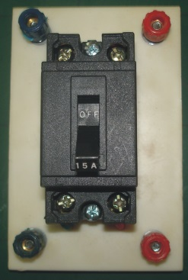




Bài 6 : Thực hành – Lắp mạch điện bảng điện
I/ Dụng cụ, vật liệu và thiết bị
a) Dụng cụ :
b) Vật liệu và thiết bị :
II/ Nội dung và trình tự thực hành
1) Tìm hiểu chức năng của bảng điện :

Slide 11
Bài 6 : Thực hành – Lắp mạch điện bảng điện
 | Bảng điện chính | Bảng điện nhánh
Cung cấp điện cho toàn bộ hệ thống điện trong nhà.
Cung cấp điện tới các đồ dùng điện.
Nhiệm vụ
Lắp cầu chì tổng, cầu dao tổng hoặc áptômat tổng
Lắp cầu chì, công tắc, ổ cắm, hộp số quạt…
Chức năng

Slide 12
Bài 6 : Thực hành – Lắp mạch điện bảng điện
I/ Dụng cụ, vật liệu và thiết bị
A
O
a) Dụng cụ :
b) Vật liệu và thiết bị :
II/ Nội dung và trình tự thực hành
1) Tìm hiểu chức năng của bảng điện :
2) Vẽ sơ đồ lắp đặt mạch điện
Sơ đồ nguyên lí mạch điện bảng điện
a. Tìm hiểu sơ đồ nguyên lí
1. Mạch điện bảng điện gồm những phần tử nào?
2. Các phần tử trong mạch điện được mắc với nhau như thế nào ?
?
Thảo luận nhóm

Slide 13
Bài 6 : Thực hành – Lắp mạch điện bảng điện
1. Mạch điện bảng điện gồm những phần tử nào?
A
O
➔ Gồm 2 cầu chì, 1 công tắc 2 cực điều khiển, 1 đèn và 1 ổ cắm
2. Các phần tử trong mạch điện được mắc với nhau như thế nào ?
Cách ghép nối:
+ Công tắc và cầu chì mắc nối tiếp với nhau và nối với dây pha.
+ Bóng đèn, ổ cắm mắc song song với nhau và nối dây trung tính.
Sơ đồ nguyên lí mạch điện bảng điện

Slide 14
Bài 6 : Thực hành – Lắp mạch điện bảng điện
Trước khi vẽ sơ đồ lắp đặt mạch điện cần xác định một số yếu tố sau:
A
O
. Mục đích sử dụng, vị trí lắp đặt bảng điện.
. Vị trí, cách lắp đặt các phần tử của mạch điện.
. Phương pháp lắp đặt dây dẫn: lắp đặt nổi hay chìm.
Sơ đồ nguyên lí mạch điện bảng điện

Slide 15
Bài 6 : Thực hành – Lắp mạch điện bảng điện
I/ Dụng cụ, vật liệu và thiết bị
Hãy sắp xếp các nội dung sau cho đúng với trình tự từng bước vẽ sơ đồ lắp đặt mạch điện
a) Dụng cụ :
b) Vật liệu và thiết bị :
Bước 1
Bước 2
Bước 3
Bước 4
II/ Nội dung và trình tự thực hành
1) Tìm hiểu chức năng của bảng điện :
a. Xác định vị trí các thiết bị điện trên bảng điện
2) Vẽ sơ đồ lắp đặt mạch điên
b. Xác định vị trí để bảng điện và bóng đèn
a. Tìm hiểu sơ đồ nguyên lí
b. Vẽ sơ đồ lắp đặt mạch điện
c. Vẽ đường dây nguồn
d. Vẽ đường dây dẫn điện theo sơ đồ nguyên lý

Slide 16
Bài 6 : Thực hành – Lắp mạch điện bảng điện
I/ Dụng cụ, vật liệu và thiết bị
a) Dụng cụ :
b) Vật liệu và thiết bị :
c. Vẽ đường dây nguồn
II/ Nội dung và trình tự thực hành
1) Tìm hiểu chức năng của bảng điện :
b. Xác định vị trí để bảng điện và bóng đèn
2) Vẽ sơ đồ lắp đặt mạch điên
a. Tìm hiểu sơ đồ nguyên lí
a. Xác định vị trí các thiết bị điện trên bảng điện
b. Vẽ sơ đồ lắp đặt mạch điện
d. Vẽ đường dây dẫn điện theo sơ đồ nguyên lý

Slide 17

4. Vẽ đường dây dẫn điện theo sơ đồ nguyên lí
2. SƠ ĐỒ LẮP ĐẶT MẠCH ĐIỆN
b. Sơ đồ lắp đặt
Được tiến hành theo các bước :
3. Xác định vị trí các thiết bị điện trên bảng điện
1. Vẽ đường dây nguồn
2. Xác định vị trí bảng điện, bóng đèn
O
A

Slide 18
Một số cách bố trí thiết bị trên bảng điện

Slide 19

Bước 4: Vẽ đường dây dẫn điện theo sơ đồ nguyên lý
O
A
Sơ đồ nguyên lý
O
A

Slide 20
Nội dung về nhà:
. Phân biệt được bảng điện chính và bảng điện nhánh.
. Trình tự tiến hành vẽ sơ đồ lắp đặt mạch điện.

Slide 22
Bài 6 : Thực hành – Lắp mạch điện bảng điện
I/ Dụng cụ, vật liệu và thiết bị
QUY TRÌNH
a) Dụng cụ :
b) Vật liệu và thiết bị :
Kiểm
tra
Vạch
dấu
?
Khoan
lỗ
bảng
điện
?
Nối dây
TBĐ
của BĐ
?
Lắp
TBĐ
vào BĐ
II/ Nội dung và trình tự thực hành
?
?
1) Tìm hiểu chức năng của bảng điện :
2) Vẽ sơ đồ lắp đặt mạch điên
a. Tìm hiểu sơ đồ nguyên lí
b. Vẽ sơ đồ lắp đặt mạch điện
3) Lắp đặt mạch điện bảng điện

Slide 23
Nối dây thiết bị điện::
Cắt dây dẫn điện dài 10Cm.
Đấu vào hai đầu của . Cầu chì, công tắc, ổ cắm, đuôi bóng điện.
Đặt cac thiết bị vào vị trí trên bảng điện
Luồn dây ra phía sau bảng điện
Bắt vít các thiết bị vào bảng điện
Đấu dây theo mạch điện lắp đặt
Kiểm tra mạch điện

Slide 24
VẠCH DẤU
Cầu chì
Bảng điện
h
1. Vẽ trục đối xứng của bảng điện .
2. Đặt thiết bị lên bảng điện ngay ngắn, cân đối vả theo thứ tự cầu chì, công tắc, ổ lấy điện .
h
h
3. Cuối cùng lấy dấu lỗ bắt vít, đi dây
Ổ điện
Công tắc

Slide 25


Bước 1:
Vina

Slide 26
Bước 1:

Slide 27

Bước 2:

Slide 28
Bài 6 : Thực hành – Lắp mạch điện bảng điện
củng cố
Tìm điểm sai trong các mạch điện sau đây
O
O
A
A
B
A

Slide 29
Bài 6 : Thực hành – Lắp mạch điện bảng điện
củng cố
Ưu nhược điểm của 2 sơ đồ trên ?
A
O
A
O
Sơ đồ nguyên lí mạch điện bảng điện
Sơ đồ nguyên lí mạch điện bảng điện

Slide 30
Bài 6 : Thực hành – Lắp mạch điện bảng điện
củng cố
Vẽ sơ đồ lắp đặt mạch điện gồm: 2 cầu chì, 1 ổ điện, 1 công tắc 2 cực điều khiển 2 đèn mắc song song
O
A

